Slide 1

ACCROSS THE
internet

Slide 2
MAIN GOAL

Slide 3


How to protect our identity?

Slide 4

Security
Digital friends
Footprints

Slide 5


Data
Farmer

Slide 6
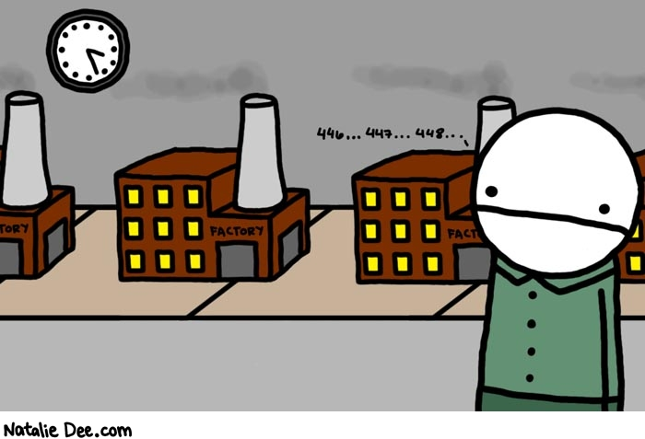
Money
Clients
Data
Reputation
More ads
Buy data
More data

Slide 7


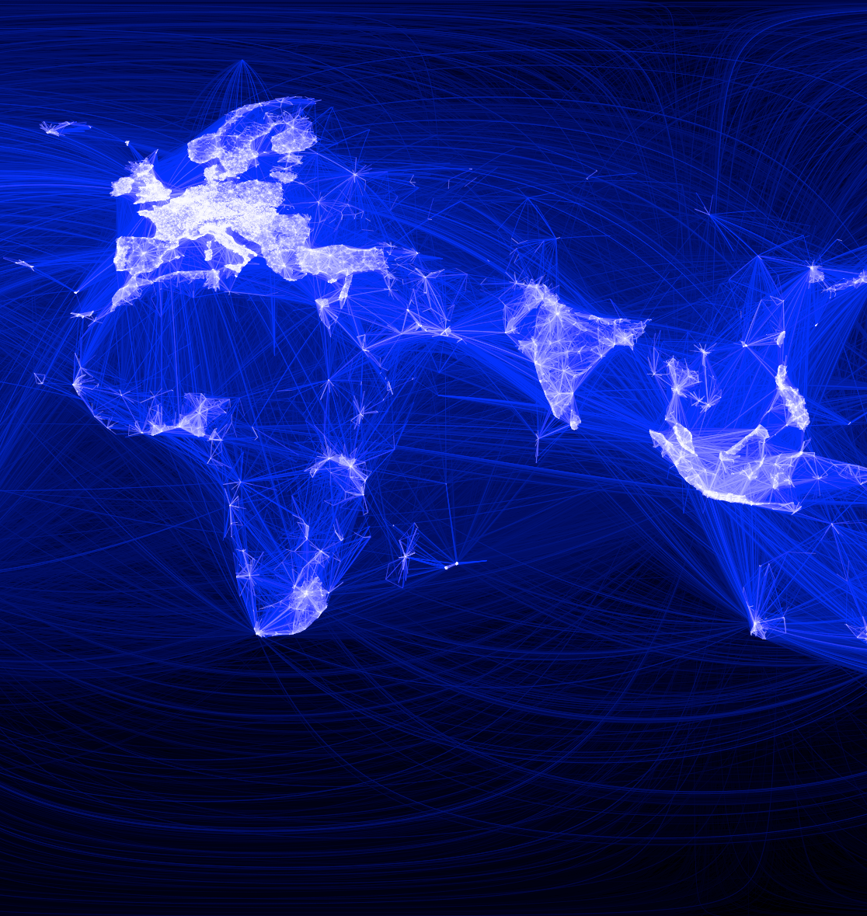
13+
DATANOMIA

Slide 8
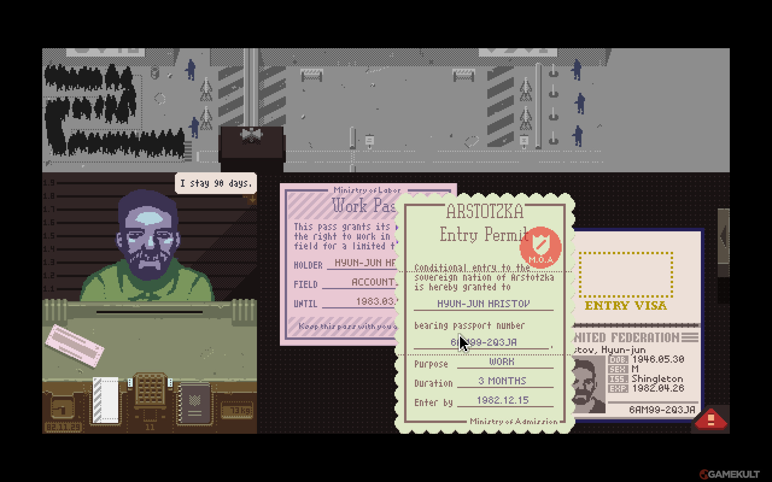

Slide 9
Contrôle des données 40%
Alapeule
Spécialisé dans la publicité en ligne
33 attaques à la vie privée recensées
Dernier contrôle il y a 5 mois
Scandale éclaté
Alapeule
Contrôler
5k€

Slide 10
The great
marketplace

Slide 11
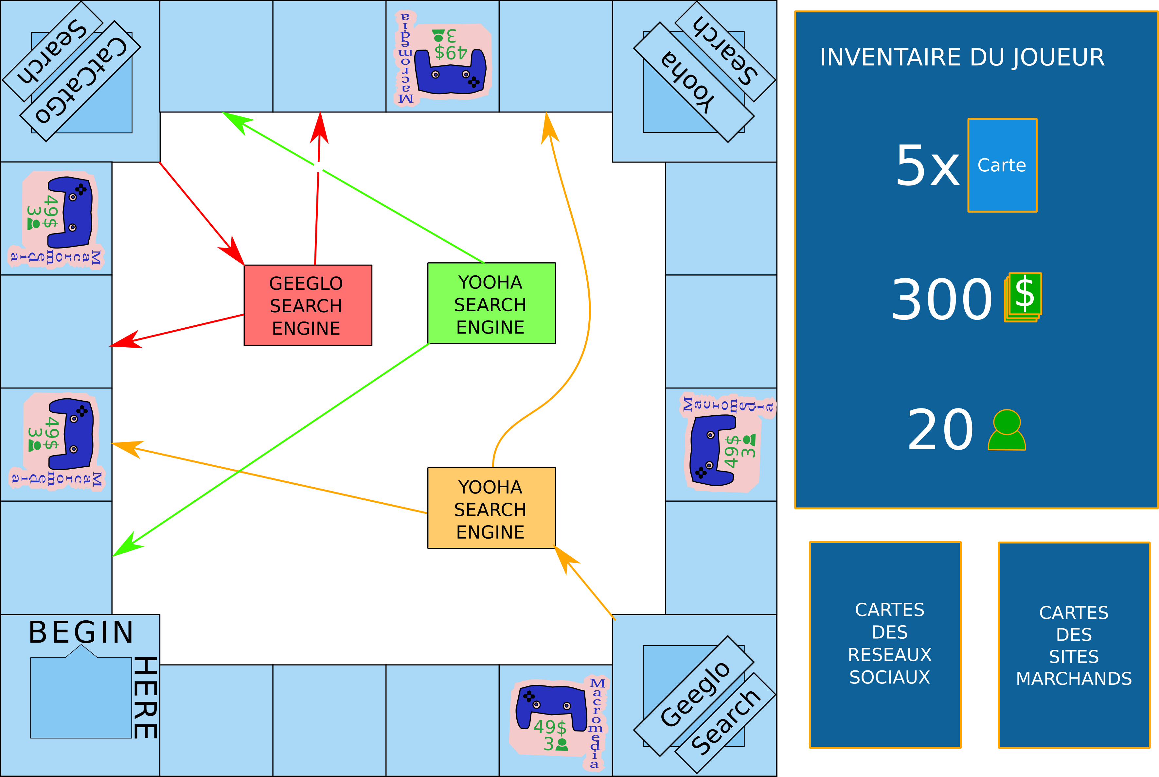

Slide 12
ACCROSS THE
internet

Slide 13
ACCROSS THE
internet

